Slide 1
Traitements spatiaux parallélisés pour les gros volumes de données
PostgreSQL Session #8, Lyon, 22 sept 2016

Slide 2
Plan de la présentation
Introduction
Données de test
Solutions testées
GNU Parallel: Fast Map Intersection/Par Psql
Postgresql Parallel Query

Slide 3
Introduction
PG: mono processeur: 1 requête traitée par un seul CPU. Plusieurs sessions peuvent utiliser plusieurs CPU
Machines actuelles multi-processeur, multi-core
Optimiser l’usage des CPU pour les traitements volumineux
Map/reduce:
Découper la requête en parties traitées par des connexions différentes
Unir le résultat
Usage: intersection, agrégations (spatiales/attributaires) de couches volumineuses
PG //: autres traitements spatiaux volumineux

Slide 4
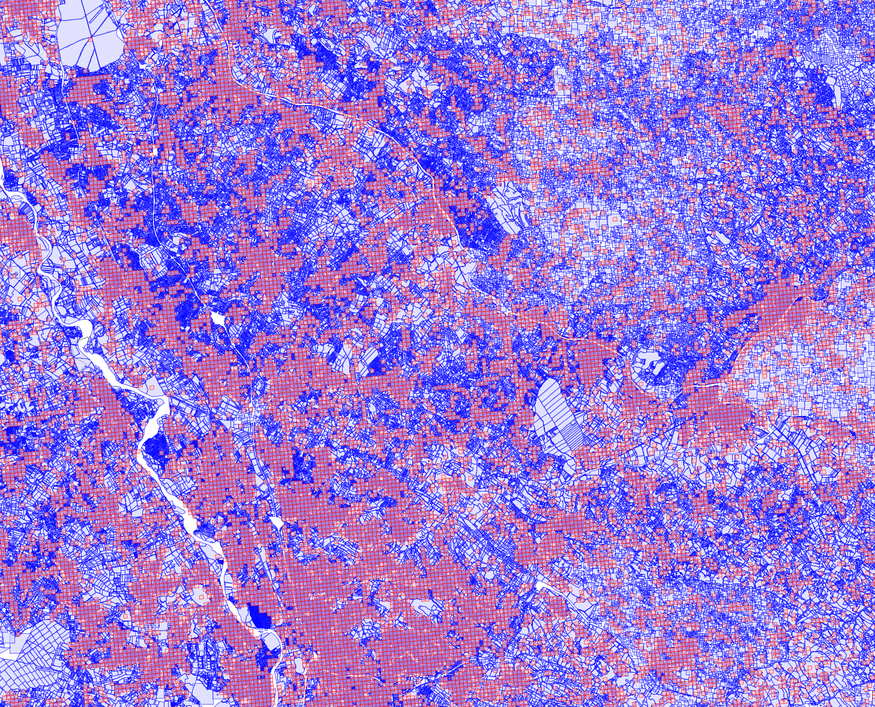
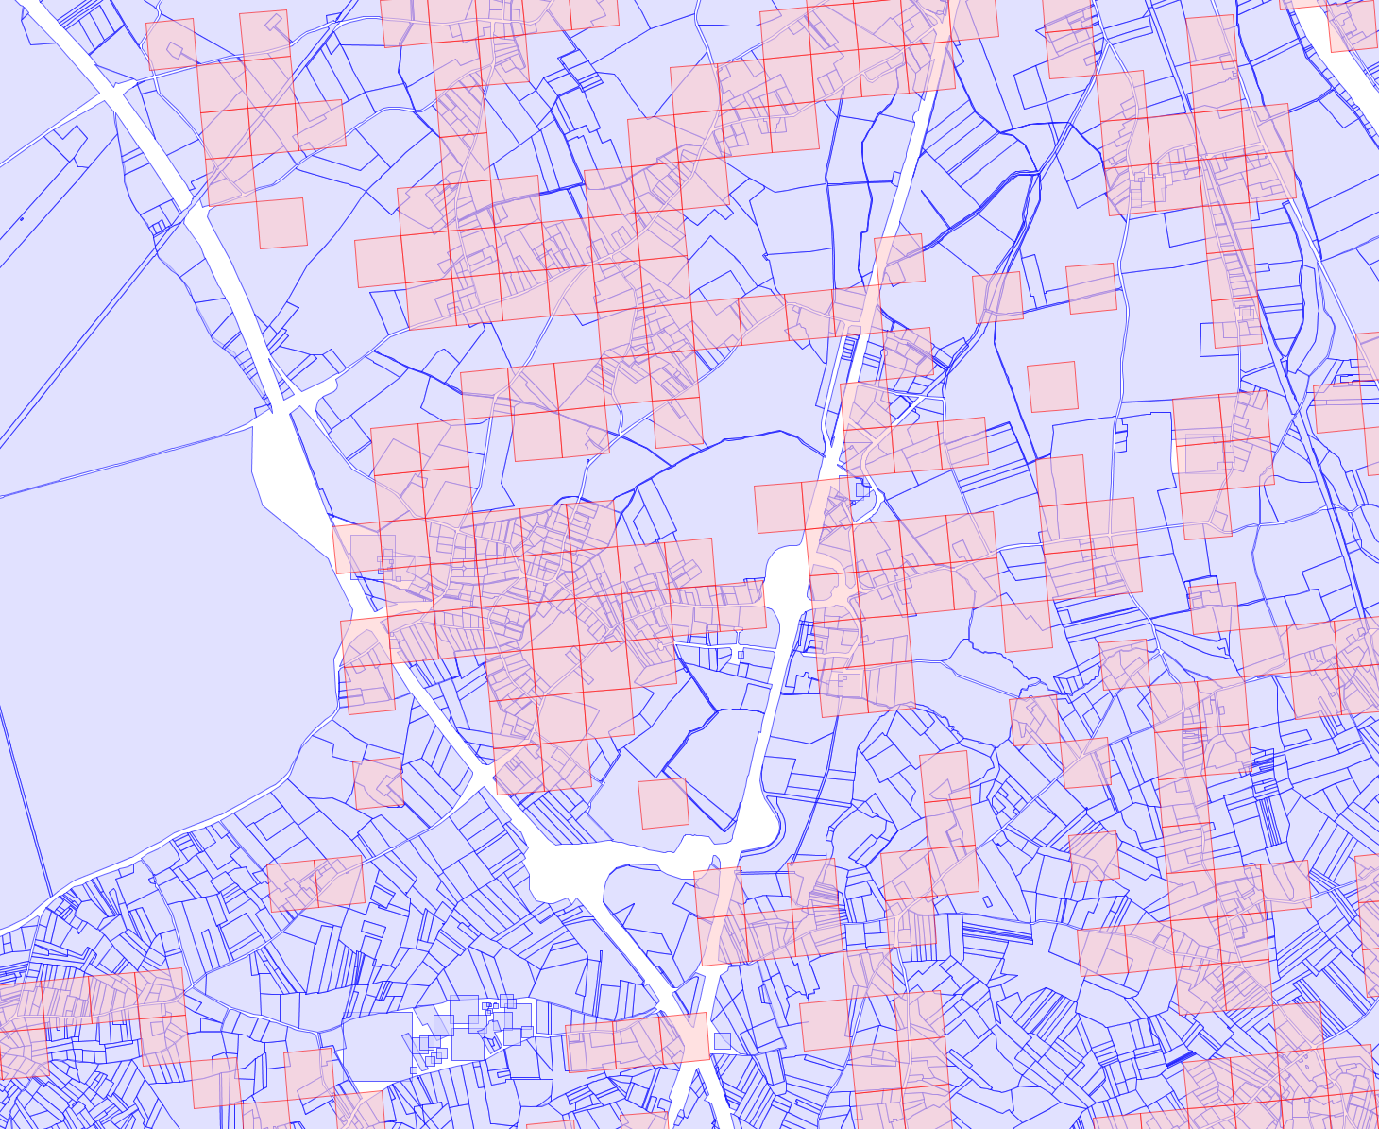
Données de test
Parcelles cadastrales sur plusieurs années:
97M de MULTIPOLYGON, 1250M de coordonnées
Carroyage statistique INSEE sur la population:
2.28M de POLYGON, 11.4M de coordonnées

Slide 5
Données de test
Extraits spatiaux de différents volumes:
Sample0: 22 125 334 pg / 545 280 pg
Sample1: 2 892 689 pg / 87 376 pg
Sample2: 376 131 pg / 14 354 pg

Slide 6
Fast Map Intersection
Projet GIT:https://github.com/gbb/fast_map_intersection
Auteurs: Graem Bell
But:
découper une intersection entre couches en plusieurs requêtes lancées en //
Union des résultats intermédiaires

Slide 7
Par Psql
Projet GIT: https://github.com/gbb/par_psql
Auteurs: Graeme Bell
But: ajouter un mot-clé permettant de lancer des requêtes en // depuis un script SQL
Lance les requêtes commentées avec « --& » en //
Synchronise quand « --& » n ’est plus présent

Slide 8

Par Psql, FMI
Présentation FOSS4g Côme 2015
http://graemebell.net/foss4gcomo.pdf

Slide 9

PG parallel query
PostgreSQL 9.6: Parallel Query !
Parallel seqscan, join, aggregate
Nouveaux paramètres:
max_worker_processes
max_parallel_workers_per_gather
parallel_workers (table creation)
Fonctions agrégées déclarées PARALLEL SAFE
PostGIS 2.3beta1: support des requêtes //

Slide 10
PG parallel query: Limitations
Requêtes en écriture non supportées
create table as SELECT...
Utilisation de fonction PARALLEL UNSAFE (UDF)
Fonctions systèmes PARALLEL SAFE
Requêtes imbriquées dans une requête parallélisée
Agrégats spatiaux non supportés
Schema | Name | Result data type | Argument data types | Type | Volatility | Parallel | -----------+------+------------------+---------------------+------+------------+----------+ pg_catalog | sum | numeric | bigint | agg | immutable | safe | pg_catalog | sum | double precision | double precision | agg | immutable | safe |
Schema | Name | Result data type | Argument data types | Type | Volatility | Parallel | -----------+-----------+------------------+---------------------+------+------------+----------+ public | st_union | geometry | geometry | agg | immutable | unsafe | public | st_accum | geometry[] | geometry | agg | immutable | unsafe | public | st_extent | box2d | geometry | agg | immutable | unsafe |
Notes:
Fonction utilisée dans une requête //, contenant elle-meme une requête parallelisable

Slide 11
PG parallel query: create table
Fonction PL/PGSQL permettant un create table // à partir d’une requête
Utilise COPY et psql
COPY la table depuis la requête lancée par psql:
copy tc FROM PROGRAM $$psql -A -t \
-c "select p.id, c.gid,
st_intersection(p.geom, c.geom) as geom
from parcelle p
join carreau c on st_intersects(p.geom, c.geom)"$$
with (DELIMITER '|');

Slide 12
PG parallel query: create table
create or replace function create_table_parallel(
table_name text,
query text,
program text DEFAULT 'psql -A -t -c',
num_workers int DEFAULT 0,
drop_table boolean DEFAULT false) returns text as $$
DECLARE
v_set_workers text :=format('set max_parallel_workers_per_gather = %s;', num_workers);
BEGIN
if drop_table then
execute format('drop table if exists %I', table_name);
END IF;
execute format('create table %I as %s LIMIT 0', table_name, query);
execute format('copy %I FROM PROGRAM ''%s "%s %s"'' with (DELIMITER ''|'')', table_name, program, v_set_workers, query);
return format('%I created', table_name);
END;
$$ LANGUAGE plpgsql parallel safe;

Slide 13
PG parallel query: create table
Utilisation:
select * from create_table_parallel(
'inter_pgpar1', -- new table name
'select p.id, c.gid,
clock_timestamp() AS creation_time,
st_intersection(p.geom, c.geom) as geom
from parcelle p
join carreau c on st_intersects(p.geom, c.geom)',
'/usr/local/pgsql-9.6/bin/psql -A -t -p 5439 -d nicolas -c',
8, -- number of workers
true – to drop table first.
);
Avantage: création de tables avec plan // dans un script SQL

Slide 14
PG parallel query: exemples
// agregate
explain select sum(st_npoints(geom)), min(st_npoints(geom)), max(st_npoints(geom)), avg(st_npoints(geom)) from parcelle;
set max_parallel_workers_per_gather = 0;
Aggregate (cost=15492093.56..15492093.57 rows=1 width=48) -> Seq Scan on parcelle (cost=0.00..4694615.88 rows=98158888 width=253)
set max_parallel_workers_per_gather = 6;
Finalize Aggregate (cost=5677205.47..5677205.48 rows=1 width=48) -> Gather (cost=5677204.80..5677205.41 rows=6 width=48) Workers Planned: 6 -> Partial Aggregate (cost=5676204.80..5676204.81 rows=1 width=48) -> Parallel Seq Scan on parcelle (cost=0.00..3876625.15 rows=16359815 width=253)

Slide 15
PG parallel query: exemples
// spatial JOIN
explain select p.id, c.gid
from parcelle p join carreau c on st_intersects(p.geom, c.geom);
set max_parallel_workers_per_gather = 0;
Nested Loop (cost=0.41..21389689299.18 rows=74542277448 width=12) -> Seq Scan on parcelle p (cost=0.00..4694615.88 rows=98158888 width=261) -> Index Scan using carreau_geom_idx on carreau c (cost=0.41..217.10 rows=76 width=36) Index Cond: (p.geom && geom) Filter: _st_intersects(p.geom, geom)
set max_parallel_workers_per_gather = 6;
Gather (cost=1000.41..022271223.12 rows=74542277448 width=12) Workers Planned: 6 -> Nested Loop (cost=0.41..3568042478.32 rows=74542277448 width=12) -> Parallel Seq Scan on parcelle p (cost=0.00..3876625.15 rows=16359815 width=261) -> Index Scan using carreau_geom_idx on carreau c (cost=0.41..217.10 rows=76 width=36) Index Cond: (p.geom && geom) Filter: _st_intersects(p.geom, geom)

Slide 16
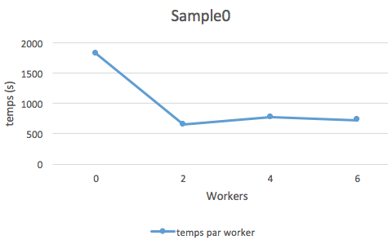
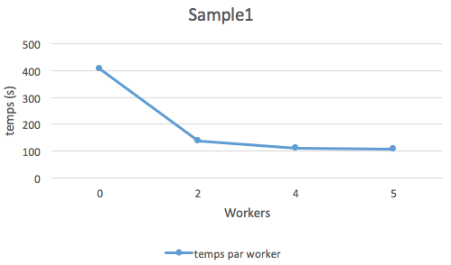
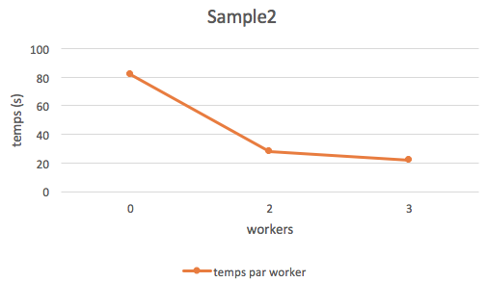
PG parallel query: exemples
Gain de performance: N x plus rapide, n = nombre de workers en plus du process normal
Sample0 (22M x 545k): 740s vs 2403s (x 3.7)
Sample1 (2.9M x 87k) : 105s vs 406s (x 3.9)
Sample2 (380k x 14k) : 21.7s vs 82s (x 3.8)

Slide 17
PG parallel query: exemples
Sample0: 0-2 workers: changement de plan de requête
Table carreau_sample0 plus petite que parcelle
Workers Launched: 4 -> Nested Loop -> Parallel Seq Scan on parcelle_sample0 p -> Index Scan using carreau_sample0_geom_gist on carreau_sample0 c
Workers Launched: 2 -> Nested Loop -> Parallel Seq Scan on carreau_sample0 c -> Index Scan using parcelle_sample0_geom_gist on parcelle_sample0 p c

Slide 18
Comparaison des solutions
Création d’une couche d’intersection entre les deux tables test
select p.id as idparc, c.gid as idcarreau, p.annee,
clock_timestamp() AS creation_time,
st_intersection(p.geom, c.geom) as geom
from parcelle p join carreau c
on st_intersects(p.geom, c.geom);

Slide 19
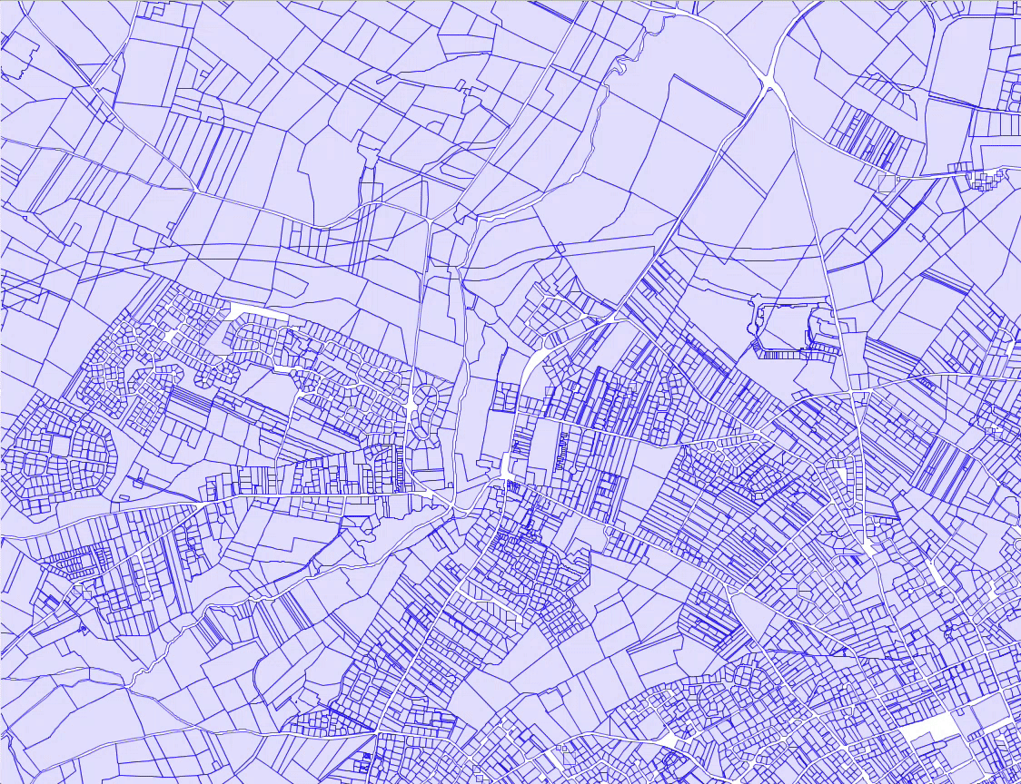
Comparaison des solutions

Slide 20
Comparaison des solutions
FMI: script shell à éditer:
...
CREATE UNLOGGED TABLE ${4}_${1}_${2} AS
select p.id as idparc, c.gid as idcarreau, p.annee,
clock_timestamp() AS creation_time,
st_intersection(p.geom, c.geom) as geom
from parcelle p join carreau c
on st_intersects(p.geom, c.geom)
WHERE p.id%$3=${1}
AND c.gid%$3=${2};
" | ${5}

Slide 21
Comparaison des solutions
Par psql: script SQL avec commentaires spéciaux:
CREATE UNLOGGED TABLE inter_pp_1 as
select p.id as idparc, c.gid as idcarreau, p.annee,
st_intersection(p.geom, c.geom) as geom, clock_timestamp() as creation_time
from parcelle p join carreau c on st_intersects(p.geom, c.geom)
where p.id%8=0; --&
CREATE UNLOGGED TABLE inter_pp_2 as
select p.id as idparc, c.gid as idcarreau, p.annee,
st_intersection(p.geom, c.geom) as geom,clock_timestamp() as creation_time
from parcelle_sample p join carreau_sample c on st_intersects(p.geom, c.geom)
where p.id%8=1; --&
…
--partie synchronisée
CREATE TABLE inter_pp as
select * from inter_pp_1
UNION ALL
select *from inter_pp_2
...

Slide 22
Comparaison des solutions
PG parelle query: fonction avec requête classique:
select * from create_table_parallel(
'inter_pgpar1', -- new table name
'select p.id, c.gid,
clock_timestamp() AS creation_time,
st_intersection(p.geom, c.geom) as geom
from parcelle p
join carreau c on st_intersects(p.geom, c.geom)',
'/usr/local/pgsql-9.6/bin/psql -A -t -p 5439 -d nicolas -c',
8, -- number of workers
true – to drop table first.
);

Slide 23
Comparaison des solutions
Chart:

Slide 24
Comparaison des solutions
Fast Map Intersection
☹ Limité au croisement de 2 couches spatiales
☹ Script shell à éditer
☺ Découpage automatique des tables
Par Psql
☹ Découpage manuel des tables
☺ Parallélisation de tout type de requêtes
☺ Utilisation directe en script SQL
PostgreSQL // query
☹ Ecriture // directe impossible
☺ Parallélisation de plans seqscan, join, aggregate
☺ Pas de découpage de la requête

Slide 25
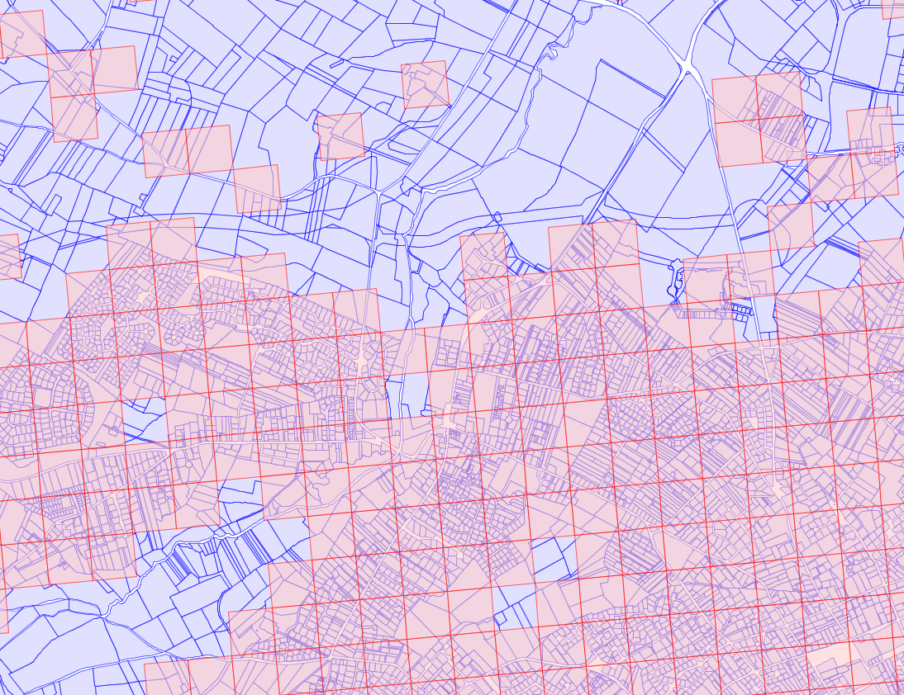
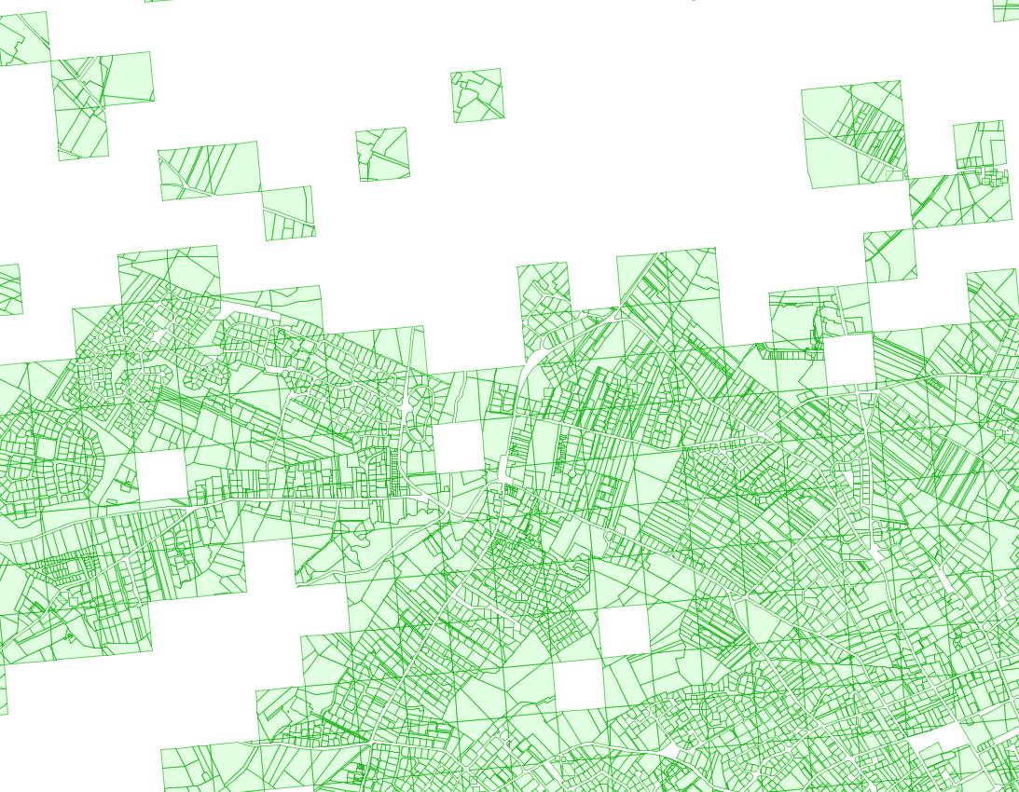
Comparaison des solutions
Solution éfficace pour les traitements volumineux
=>
PG // pour les requêtes parallelisables
+
script par_pgsql pour paralléliser les parties non parellisables par PG

Slide 26
PG Parallel: process complet
Nettoyage d’une couche de PG

Slide 27
PG Parallel
Questions

Slide 28
TODO
Animes pour les chargements: seq vs //

